Slide 1
Inventos españoles
¿conocéis ejemplos?

Slide 2
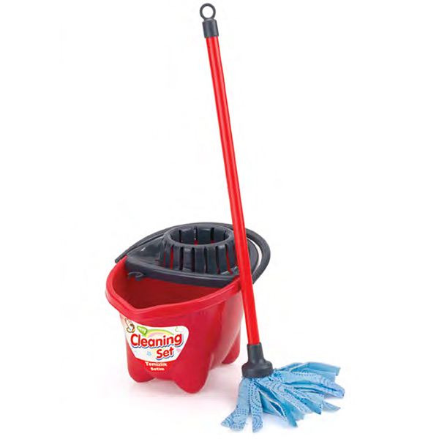
La Fregona

Slide 3
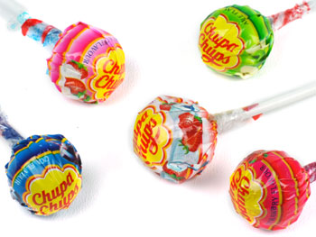
El Chupa chups

Slide 4
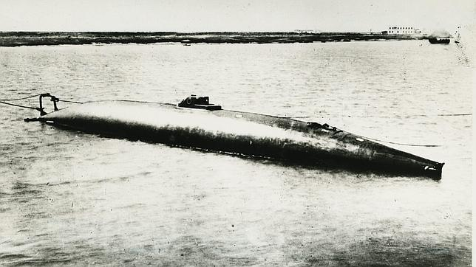
El submarino

Slide 5
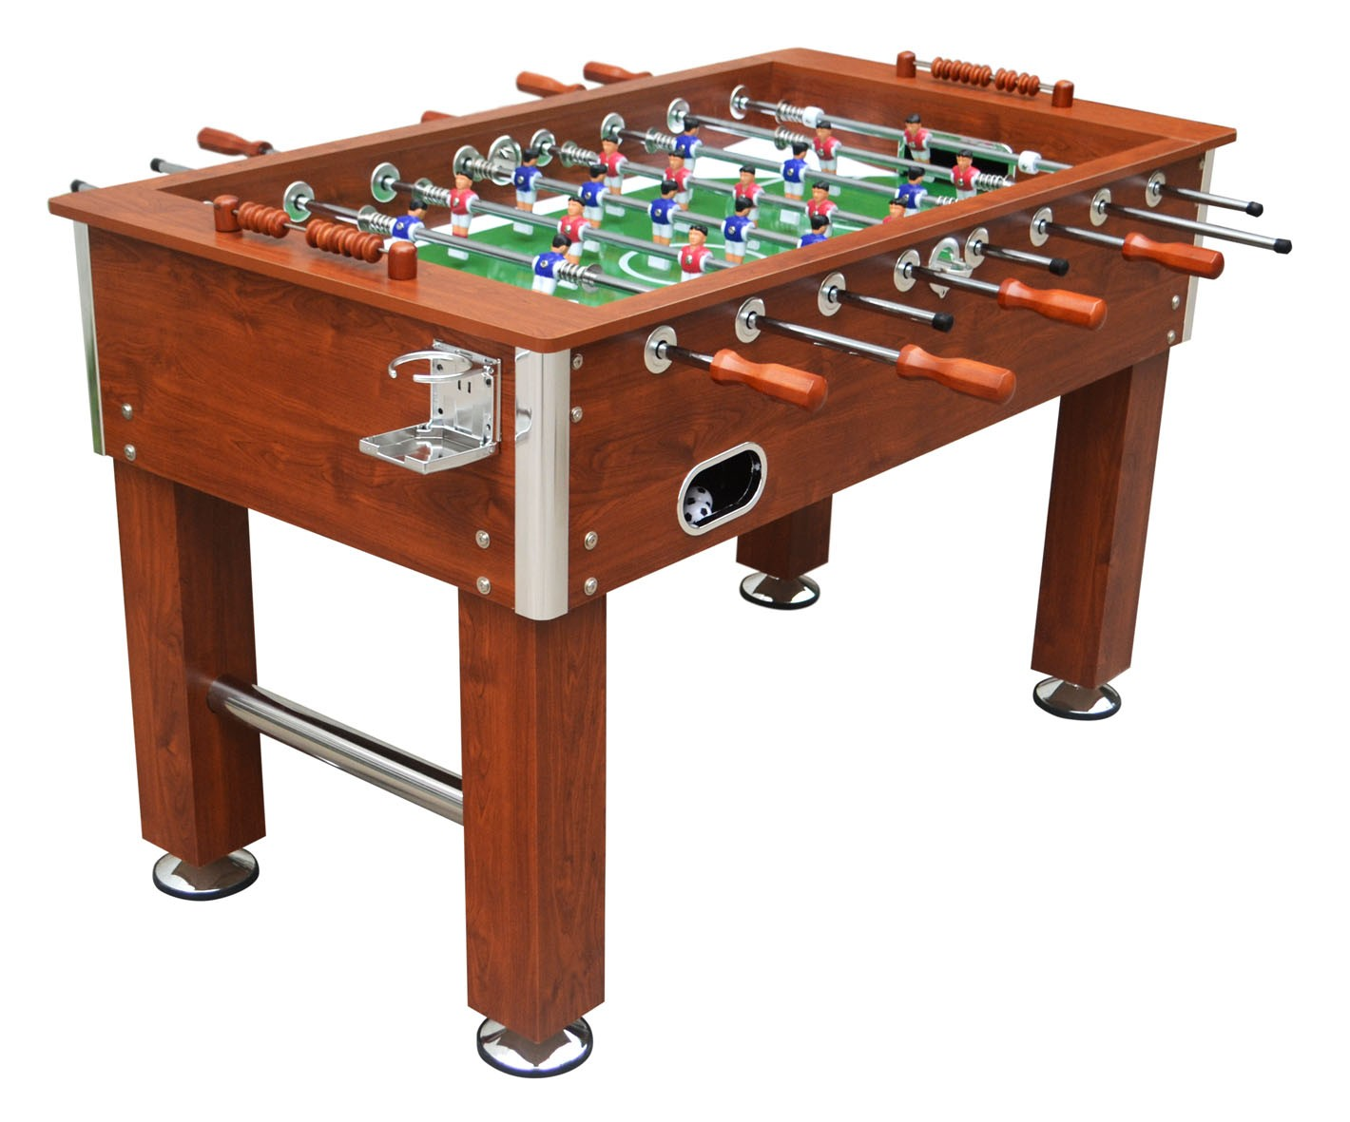
El futbolín

Slide 6
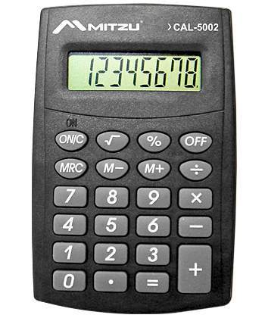
La calculadora digital

Slide 7
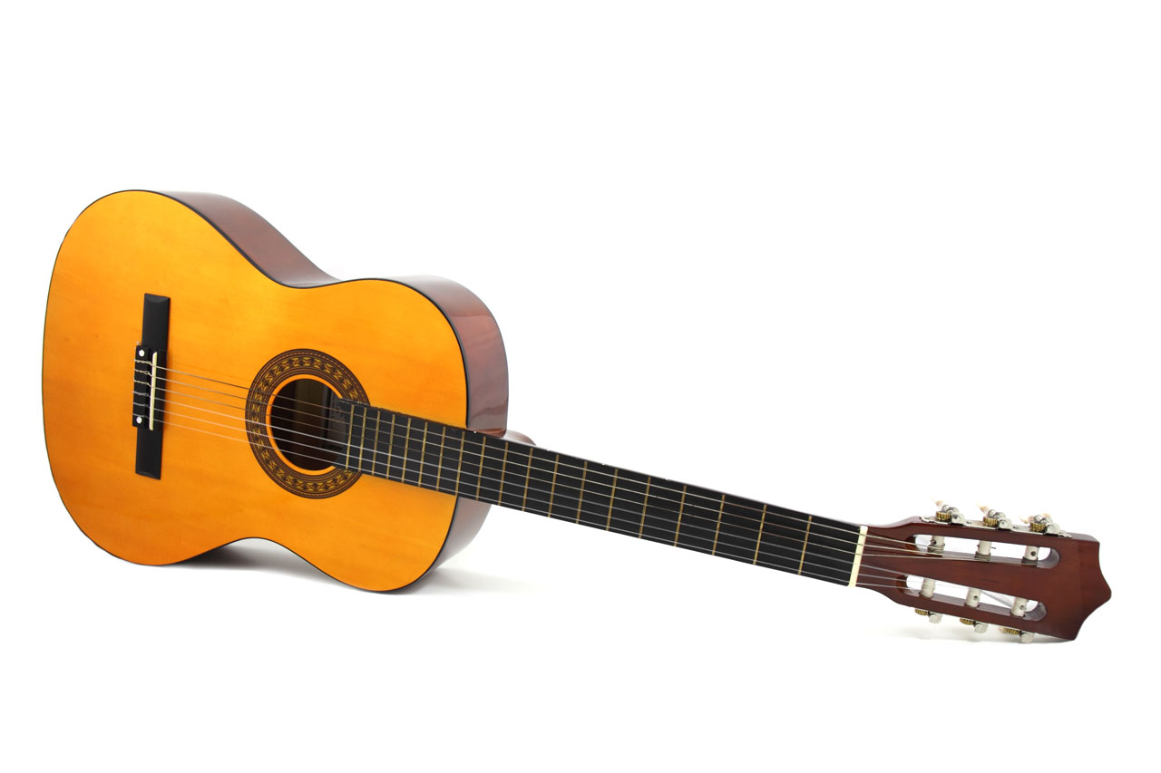
La guitarra clásica
(o española)

Slide 8
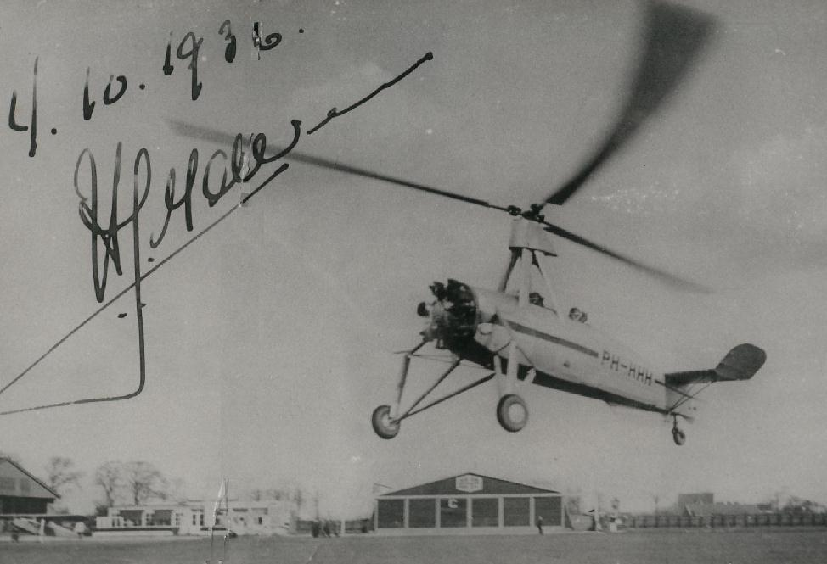
El autogiro

Slide 9
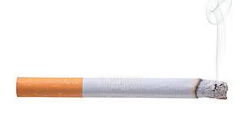
El cigarrillo

Slide 10
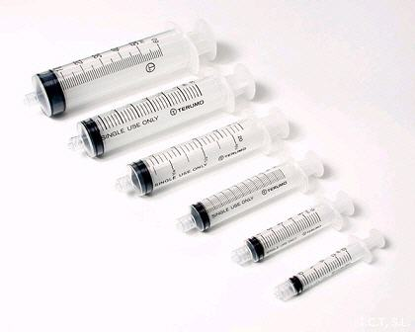
La jeringuilla desechable

Slide 11
El teleférico

Slide 12
¿Qué inventos os parecen estúpidos, ridículos, inútiles, … ?

Slide 13
https://www.youtube.com/watch?v=i25OPlZzMb4
http://elpincheblog.com/21-inventos-mas-estupidos-inutiles-y-pendej-que-se-les-ocurrieron-a-los-japoneses/

Slide 14
Ahora toca a vosotros ;-)

